Slide 1

Campeche
Ficha Estatal
Marzo 2026

Slide 2
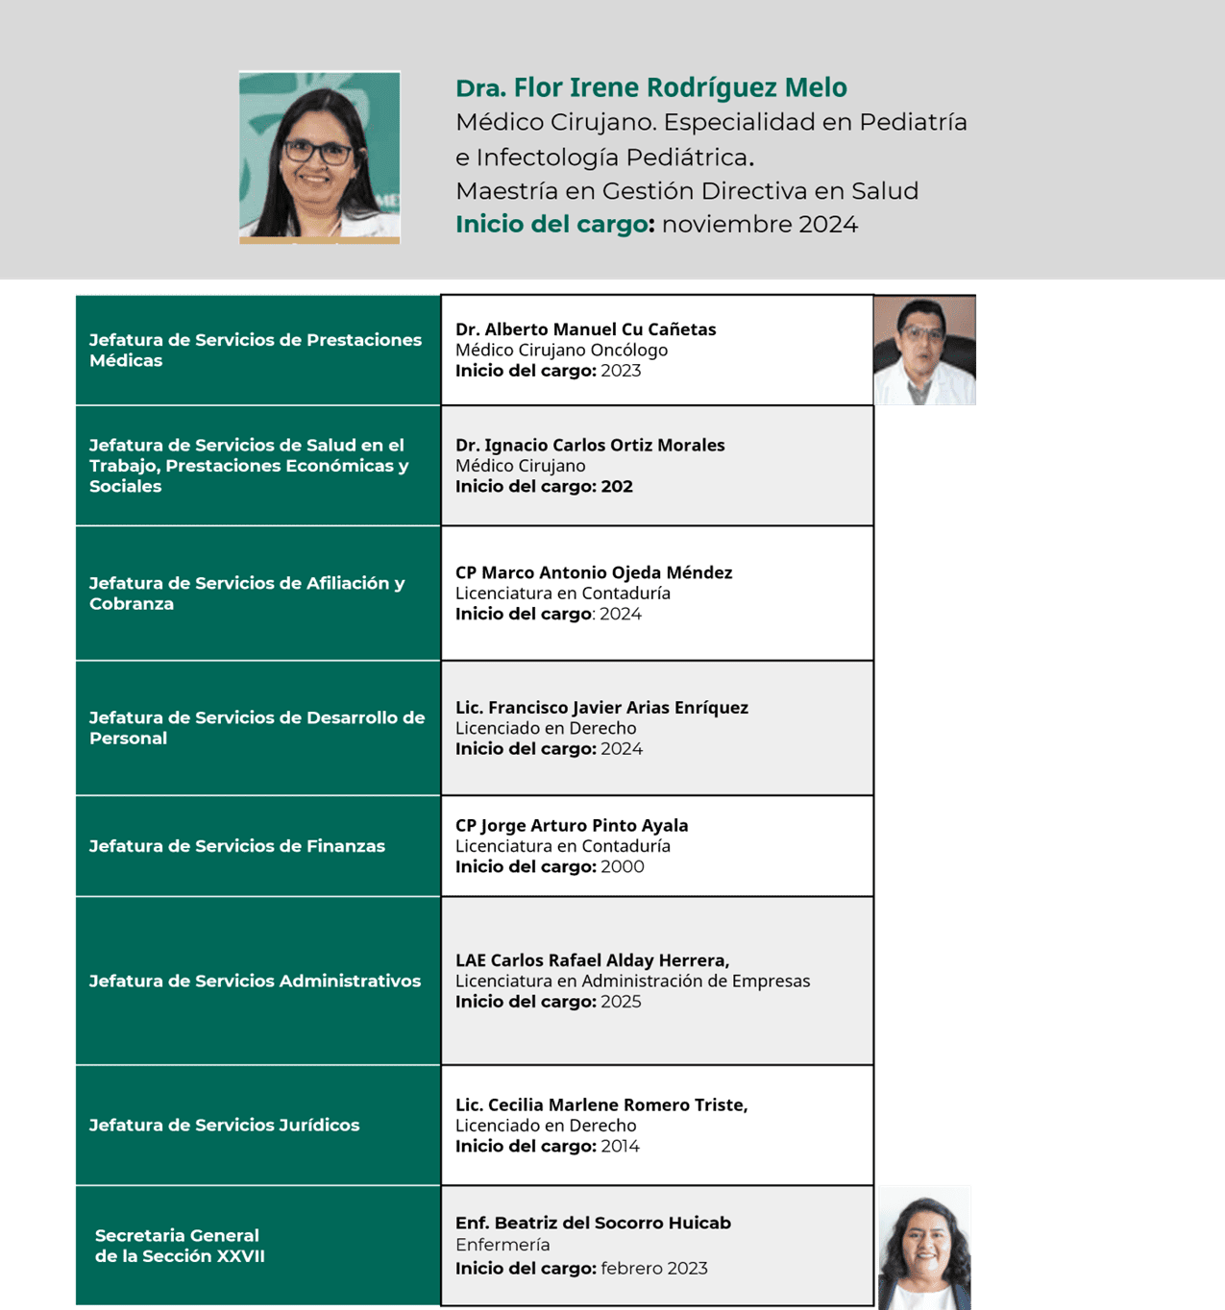
CAMPECHE

Slide 3







CAMPECHE
Población
388,327 40%
43,152 4%
Población estatal 962,014
135,277 14%
280,569 29%
114,689 12%
Datos generales
Categoría | 2018 | 2026 | Variación
PDA | 363,191 | 388,327 | 7%
Titulares | 212,047 | 233,781 | 10%
Puestos de trabajo | 125,280 | 125,706 | 0%
Pensionados | 25,952 | 34,928 | 35%
Conservación de derechos | 4,127 | 5,507 | 33%
Sin empleo asociado | 56,688 | 63,892 | 13%
Estudiantes | 55,510 | 61,857 | 11%
Seguro de Salud de Familia | 781 | 1,030 | 32%
Continuación voluntaria | 397 | 1,005 | 153%
Familiares | 151,144 | 154,546 | 2%
Esposa(o)/concubina(rio) | 51,329 | 55,304 | 8%
Hijas e hijos | 71,488 | 61,666 | -14%
Madres y padres | 28,327 | 37,576 | 33%
febrero |  | Variación
2025 | 2026
795 | 238 | -70%
Personas Trabajadoras Independientes
febrero |  | Variación
2025 | 2026
766 | 1,230 | 61%
Personas Trabajadoras de Plataformas Digitales
Fuente: Dirección de Incorporación y Recaudación, IMSS, datos abiertos con información mensual del número de personas derechohabientes adscritas a clínicas del IMSS. Corte enero de 2026.
febrero 2026
0

Slide 4
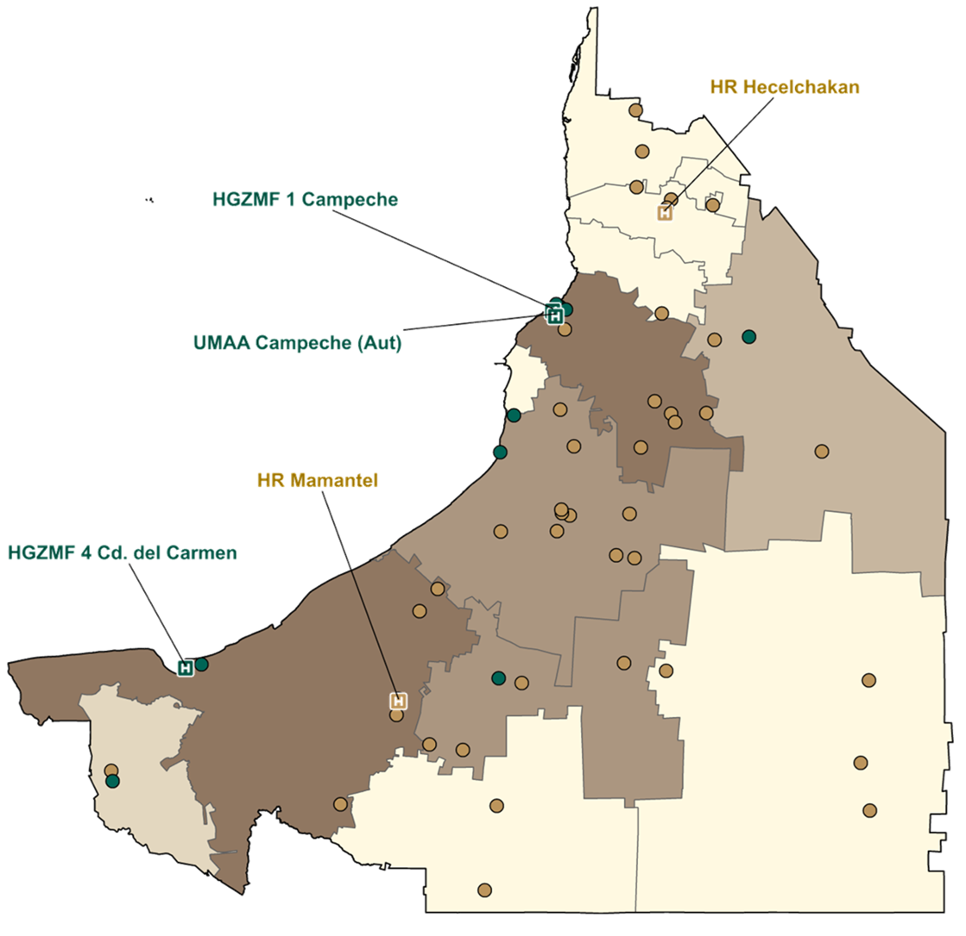
CAMPECHE
Infraestructura médica IMSS e IMSS Coplamar
2o Nivel | Unidades
UMAA (aut) | 1
HR | 2
HGZ | 2
HGP | 1
TOTAL | 6
Nivel | IMSS Ordinario
 | Unidades | Consultorios de MF | Camas | Camas no censables
Primer | 9 | 42 | 0 | 22
Segundo | 4 | 16 | 246 | 165
Total | 13 | 58 | 246 | 187
IMSS-COPLAMAR
Nivel | Unidades | Consultorios de MF | Camas
Primer | 39 | 39 | 0
Segundo | 2 | 8 | 65
Total | 41 | 47 | 65
1. Incluye 8 UMF, 1 UMFH y 0 UMF-UMAA, y no incluye 6 Unidades Auxiliares de Medicina Familiar. 2. Incluye la UMAA1,
Corte de información: enero de 2026

Slide 5
CAMPECHE
Capacidad médica instalada
Segundo nivel | Inicio de Productividad | Camas | Camas no censables | Camas de cuidados intensivos | Qx* | Consultorios de especialidades
HGZMF 1 Campeche | Junio de 1967 | 137 | 65 | 13 | 3 | 27
HGZMF 4 Cd. del Carmen | Julio de 1967 | 63 | 28 | 4 | 2 | 8
UMAA Campeche (Aut) | Agosto de 2010 | 0 | 18 | 0 | 2 | 10
HR Hecelchakán | Julio de 2025 | 0 | 0 | 0 | 0 | 0
HR Mamantel | Julio de 2025 | 0 | 0 | 0 | 0 | 0
HGP 15 | Noviembre de 2025 | 46 | 54 | 18 | 3 | 10
Total |  | 246 | 165 | 35 | 10 | 55
Corte de Información: enero de 2026
* No se consideran salas de tococirugía, expulsión y recuperación.

Slide 6
CAMPECHE
Equipo relevante
Segundo nivel | Aparatos de Tomografía | Equipos de Resonancia Magnética | Mastógrafo | Arcos en C | Máquinas de Hemodiálisis | Sala de Hemodinamia
HGZMF 4 Cd. del Carmen | 1 | 0 | 1 | 1 | 11 | 1
HGP 15 | 0 | 0 | 1 | 1 | 0 | 0
HR Mamantel | 0 | 0 | 0 | 0 | 0 | 0
HGZMF 1 Campeche | 1 | 1 | 1 | 1 | 2 | 1
HR Hecelchakán | 0 | 0 | 0 | 0 | 0 | 0
UMAA Campeche (Aut) | 0 | 0 | 0 | 1 | 16 | 0
Total | 2 | 1 | 3 | 4 | 29 | 2
Proyectos de implementación/sustitución 2019-2025. Compra 2025-2026 Fuente: Cédula de actualización de variables seleccionadas del IFU, enviadas por el OOAD. Corte de información: enero de 2026

Slide 7
CAMPECHE
9 Unidades de Medicina Familiar
4 Unidades Médicas de lunes a viernes
Unidad Médica | Antigüedad | Consultorios de Medicina Familiar | Productividad a febrero
UMF 9 Palizada | 44 | 1 | 587
UMF 8 Hopelchen | 45 | 2 | 1,252
UMF 5 Escarcega | 51 | 3 | 3,365
UMF 3 La Joya | 51 | 2 | 1,546
Total | 48.0 | 8 | 6,750
No incluye Unidades Auxiliares de Medicina Familiar Corte de información: Semana 9 febrero 2026

Slide 8
CAMPECHE
9 Unidades de Medicina Familiar
5 Unidades Médicas de tiempo completo
Unidad Médica | Antigüedad | Consultorios de Medicina Familiar | Consultorios de TC | Productividad a febrero
UMFH 2 Champotón | 59 | 3 | 1 | 6,949
UMF 10 Santa Lucía | 33 | 6 | 1 | 14,131
UMF 11 Ah Kim Pech | 27 | 5 | 2 | 11,833
UMF 12 Cd. del Carmen | 22 | 10 | 5 | 25,483
UMF 13 Campeche | 18 | 10 | 2 | 20,606
Total | 32.0 | 34 | 11 | 79,002
No incluye Unidades Auxiliares de Medicina Familiar Corte de información: Semana 9 febrero 2026

Slide 9

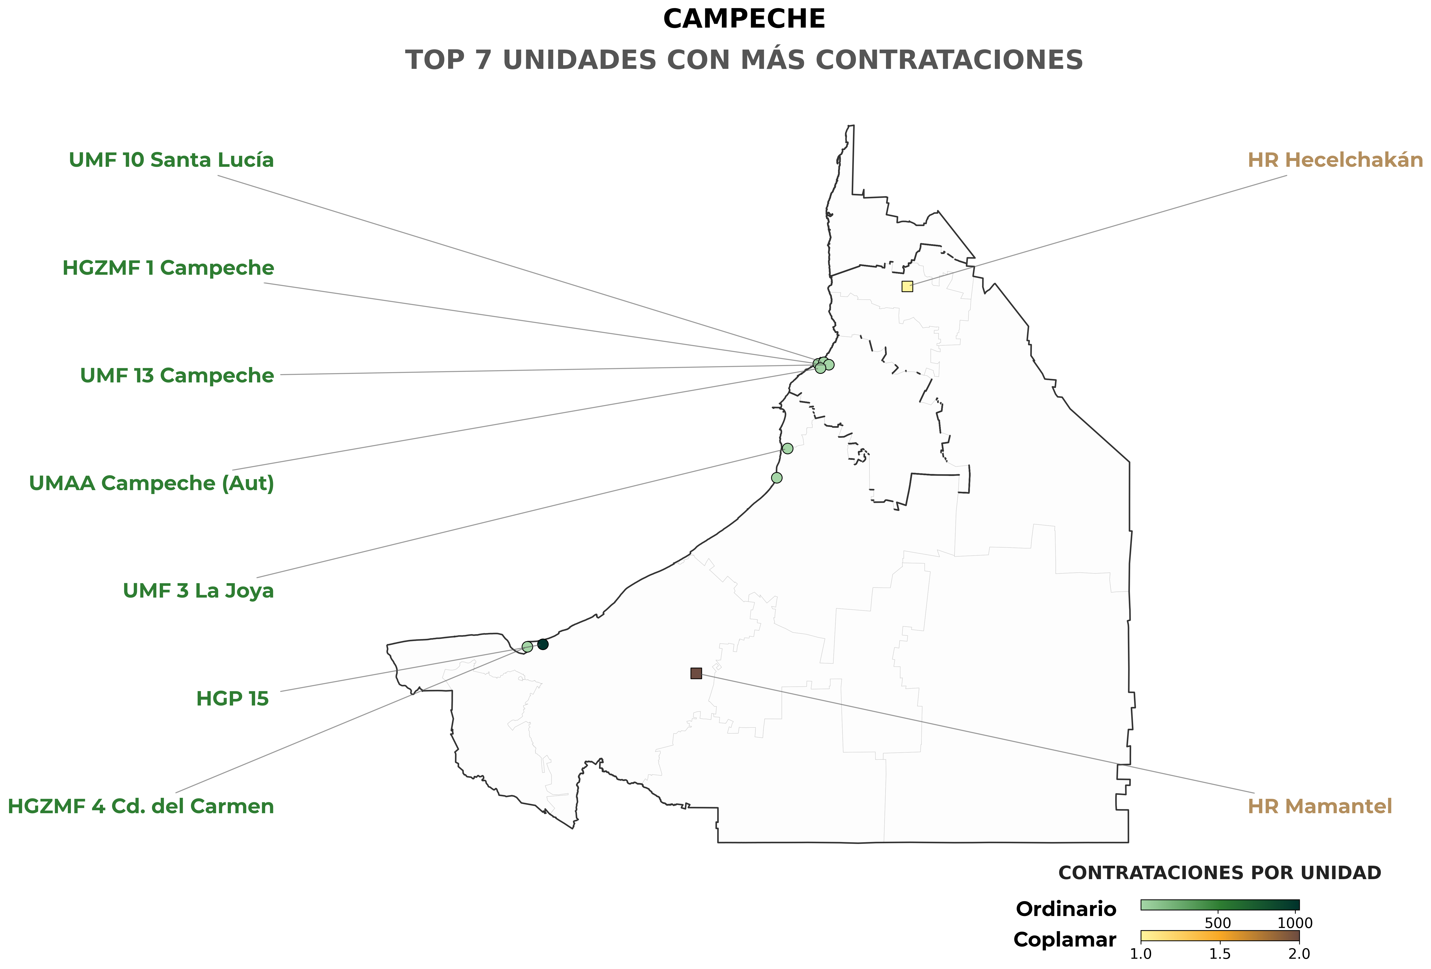
CAMPECHE
Especialistas, Draft 2025
Plazas
Total
97
127
Sustitución
30
Corte de Información: marzo 2025

Slide 10
CAMPECHE
Meta: Cirugías
Unidad medica | Qx | Meta anual | Avance a fecha Actual | Meta a fecha Actual | % Avance a mes actual | % Avance anual
UMAA Campeche (Aut) | 2 | 3,650 | 298 | 594 | 50% | 8%
HGZMF 1 Campeche | 4 | 7,300 | 549 | 1,019 | 54% | 8%
HGZMF 4 Cd. del Carmen | 3 | 5,475 | 233 | 667 | 35% | 4%
SUBTOTAL | 9 | 16,425 | 1,080 | 2,280 | 46% | 7%
Avance alcanzado respecto a la meta establecida para el mismo periodo. Corte de información: Semana: 9 febrero 2026

Slide 11
CAMPECHE
Meta: Consultas de especialidad
Unidad medica | Consultorios | Meta Anual | Atenciones a la fecha | Meta a la fecha | % Avance a mes actual | % Avance anual
HGZMF 4 Cd. del Carmen | 8 | 52,560 | 5,297 | 10,620 | 50% | 10%
UMAA Campeche (Aut) | 7 | 45,990 | 4,275 | 8,496 | 50% | 9%
HGZMF 1 Campeche | 21 | 137,970 | 10,582 | 22,302 | 47% | 8%
SUBTOTAL | 36 | 236,520 | 20,154 | 41,418 | 49% | 9%
Avance alcanzado respecto a la meta establecida para el mismo periodo. Corte de información: Semana: 9 febrero 2026

Slide 12
CAMPECHE
Meta: Resumen
 | Metas anuales | Productividad esperada a la fecha | Productividad a la fecha | % de avance a la fecha | % avance anual
Consulta de Medicina Familiar | 200,448 | 36,078 | 23,485 | 65% | 12%
Consulta de Medicina Familiar | 526,176 | 90,828 | 56,987 | 63% | 11%
Consulta de especialidad | 236,520 | 41,418 | 20,154 | 49% | 9%
Cirugías electivas | 16,425 | 2,280 | 1,080 | 47% | 7%
OOAD
Corte de información: semana 9, febrero 2026

Slide 13
CAMPECHE
Tiempos de espera
Especialidad | Total
Cirugía General | 703
Urología | 258
Oftalmología | 240
Traumatología y ortopedia | 229
Obstetricia | 143
Ginecología | 139
Columna | 87
Proctología | 57
Cirugía Pediátrica | 27
Otorrinolaringología | 25
Total | 1,908
Cirugía prioritaria | Total
Colecistectomías | 173
Catarata | 121
Hernioplastías abdominales | 48
Histerectomías | 32
Mastectomías | 8
Sustitución de cadera | 1
Total | 383
Corte de información: semana 9, febrero 2026

Slide 14






CAMPECHE
Personal Total: 2,642 Personal de Salud: 4,220
Médicos Generales
+390.9%
Médicos Especialistas
+57.8%
2018 | 2026
11 | 54
2018 | 2026
408 | 644
Enfermeras
+41.3%
Paramédicos
+38.9%
2018 | 2026
755 | 1,067
2018 | 2026
470 | 653
Residentes
+127.7%
Técnicos
-18.8%
2018 | 2026
47 | 107
2018 | 2026
144 | 117
Fuente: Dirección de Administración. Base SIAP comparativa del diciembre 2018 con el febrero 2026.
Egreso de residentes
2025 | Cantidad
Medicina Familiar | 18
Anestesiología | 12
Medicina de Urgencias | 12
Epidemiologia | 6
2026 | Cantidad
Medicina Familiar | 29
Anestesiología | 8
Medicina de Urgencias | 7
Epidemiología | 7
Se muestra el total de egresos en la entidad y sólo las cinco especialidades con mayor egresos de cada año. Corte de información febrero 2026. Fuente: Dirección de Prestaciones Médicas.
Vacantes
Personal médico | 138
Personal de Enfermería | 333
Personal administrativos y básico | 180
Personal paramédico y técnico | 224
Total | 875
Fuente: Sistema de Información Operativa. Personal de base. Corte de información: enero 2026.

Slide 15

CAMPECHE
Principales motivos de consulta, egresos, defunciones y cirugías
Medicina Familiar | Especialidades | Cirugías | Egresos | Defunciones
Diabetes mellitus (149,430) | Traumatismos e intoxicaciones (13,584) | Cirugía de cataratas (Facoemulsificación con implante de lente intraocular) (2,019) | Embarazo, parto y puerperio (2,855) | Diabetes mellitus (147)
Enfermedades del corazón (118,580) | Insuficiencia renal (12,671) | Cesárea (1,643) | Traumatismos e intoxicaciones (1,405) | Tumores malignos (91)
Infecciones respiratorias agudas (48,442) | Cataratas (11,338) | Traumatismos y envenenamientos (1,066) | Cataratas (1,012) | Enfermedades del corazón (85)
traumatismos e intoxicaciones (27,887) | Enfermedades y trastornos de las articulaciones (11,272) | Cirugía de vesicula biliar (Colecistectomía) (828) | Enfermedades de la vesicula biliar (908) | Enfermedades del hígado (51)
Enfermedades mentales (23,081) | Tumores malignos (11,110) | Cirugía de Hernias (Hernioplastía) (711) | Hernias (727) | Insuficiencia renal (29)
ESTADO DE MÉXICO
El número de casos se presentan entre paréntesis. Fuente: IMSS/DPM/División de Información en Salud/Motivos de Consulta Externa (SUI27). Sistema de información Médico Operativo Central (SIMOC). Periodo: enero-diciembre 2025
Día típico
3,149
consultas de Medicina Familiar
237
consultas
dentales
32
cirugías
38
egresos
937
consultas de Especialidad
360
consultas de Urgencias
5
partos
consultas diarias
4,683
Corte de información: noviembre 2025

Slide 16
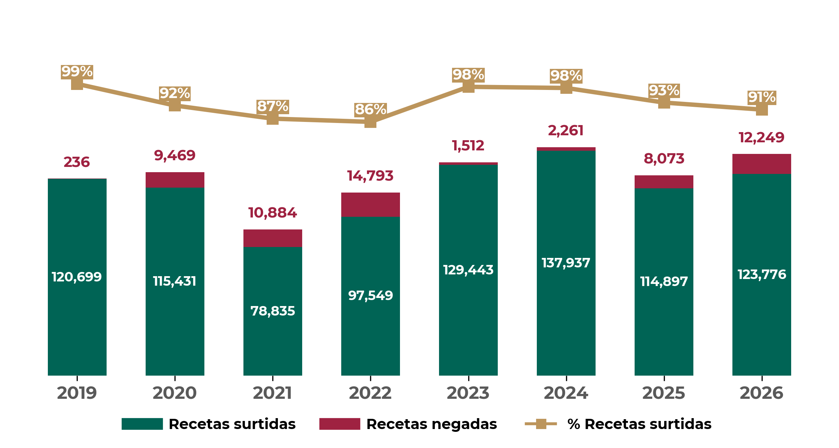
CAMPECHE
Abasto Recetas
Recetas surtidas y negadas
Comparación interanual de enero a febrero de cada año
Fuente: Portal de Control de Abasto. En 2026, se muestra lo correspondiente al periodo del 1 de enero al 28 de febrero de 2026.
Recetas manuales y electrónicas
Año | Manuales | Electrónicas | Porcentaje de electrónicas
2019 | 26,830 | 202,286 | 88.3%
2026 | 19,932 | 242,071 | 92.4%
Fuente: Portal de Control de Abasto. En 2026, se muestra lo correspondiente al periodo del 1 de enero al 28 de febrero de 2026.

Slide 17

CAMPECHE
Acciones 2025
Descripción | Monto (mdp)
Equipo médico y electromecánico
Adquisición de 17 piezas de equipo electromecánico: 14 Aires Acondicionados, Supresión de incendios, 1 Cuarto de Maquinas, 2 Elevadores. | $187.9
Adquisición de 171 piezas de equipo médico: 1 Tomógrafo, 94 Camilla, 6 Refrigerador para vacunas, 69 Silla de ruedas, 1 Congelador para vacunas. | $41.5
Programa Anual de Operaciones
Mantenimiento a equipo médico, onda de calor, mantenimiento a centrales de aire grado médico, entre otros | $114.0
Proyectos de infraestructura
HGP de 39 camas, Cd. del Carmen | $1,344.5
Nueva Sala de Hemodinamia en HGZMF 4, Cd. del Carmen | $64.6
¿Qué se hará?
2025
1,752.5 mdp

Slide 18

CAMPECHE
Inversión, 2019-2024
Descripción | Monto (mdp)
Obras de infraestructura
Nueva Sala de Hemodinamia en el HGZ 1, Campeche | $33.4
Proyectos de conservación
Adquisición y sustitución de equipo electromecánico (2 elevadores, 22 ventiladores, 5 secadoras, 5 lavadoras, equipo de aire acondicionado) | $185.5
Recurso para mantenimiento de infraestructura | $39.0
Rehabilitación de 10 UMFs (UMF 2, UMF 3, UMF 4, UMF 5, UMF 8, UMF 9, UMF 10, UMF 11,UMF 12, UMF 13) | $105.7
Rehabilitación de residencias médicas | $1.0
Rehabilitación del HGSZ 4, Cd. del Carmen | $97.0
Rehabilitación del Hospital Prioritario HGZ 1 Campeche | $84.5
Remodelación de 5 salas de quirófano (HGZ/MF 1 y HGZ/MF 4), Campeche | $16.4
Remodelación de Unidades para Seguridad en el Trabajo en Campeche.(UMF 12, UMF 13, HGZ 1, HGZ 4) | $0.5
¿Qué se hizo? 2019-2024
563.0 mdp

Slide 19


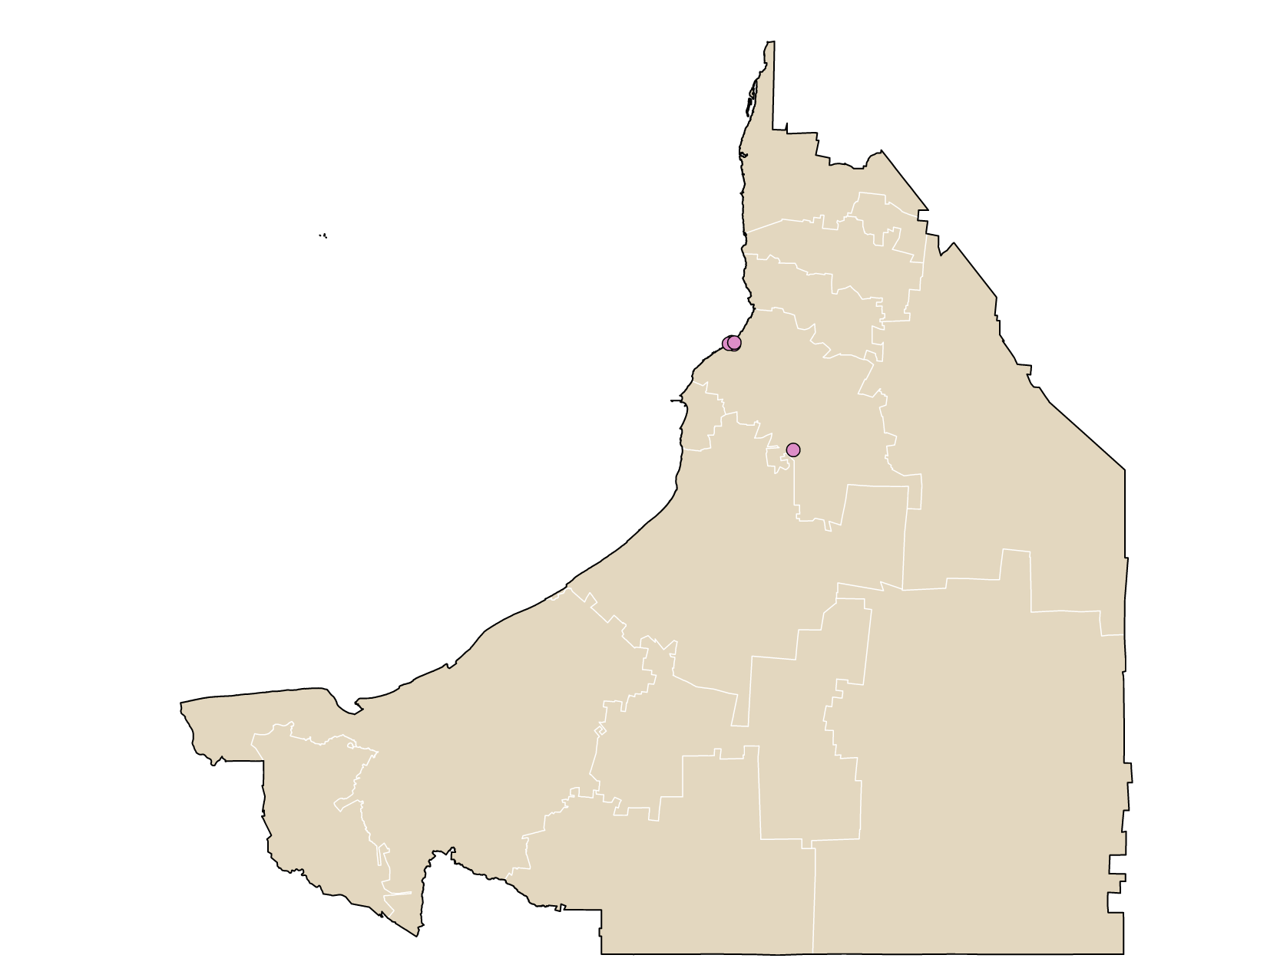
CAMPECHE
Infraestructura de prestaciones sociales
GUARDERÍAS
6 unidades 0 directas 6 indirectas | 608 inscritos 32 en espera
BIENESTAR SOCIAL
2 Centros de Seguridad Social | Campeche, Ciudad del Carmen
1 Teatro | Campeche
1 Unidad Deportiva | Campeche
CENTROS VACACIONALES, VELATORIOS Y TIENDAS
1 Tienda IMSS-SNTSS | No. 4 Campeche
Guarderías 6
Fuente: Boletín de guarderías enero de 2026.

Slide 20
CAMPECHE
Actividad económica
PRINCIPALES EMPLEADORES
Empleador público | Empleos Anterior | Empleos Actual | Variación | Empleador Privado | Empleos Anterior | Empleos Actual | Variación
PODER EJECUTIVO DEL ESTADO DE CAMPECHE | 7,608 | 7,576 | -0.4% | SERVICIOS INDUSTRIA PETROLERA SA DE CV | 4,575 | 4,597 | 0.5%
INSTITUTO MEXICANO DEL SEGURO SOCIAL | 4,253 | 4,220 | -0.8% | BME SUBTEC SA DE CV | 2,297 | 2,421 | 5.4%
MUNICIPIO DEL CARMEN CAM | 3,055 | 3,028 | -0.9% | DISTRIBUIDORA MOYEL SA DE CV | 1,570 | 1,571 | 0.1%
Puestos de trabajo, por tipo de sector
-16.35%
-12.42%
-8.98%
-8.59%
+0.14%
+0.95%
+3.41%
+10.93%
+13.78%
Puesto de trabajo, por tipo de contratación
Feb 2025
Feb 2026
Mes | Permanente |  | Eventual |  | Total
 | Urbano | Campo | Urbano | Campo
Feb 2025 | 104,478 | 1,838 | 22,635 | 1,234 | 130,185
Feb 2026 | 101,170 | 2,271 | 21,825 | 1,039 | 126,305
Variación % | -3% | +24% | -4% | -16% | -3%
Fuente: Dirección de Incoporación y Recaudación.

Slide 21

CAMPECHE
Puestos de trabajo y salario base de cotización
 | 2018 Diciembre | 2026 Febrero | Variación % | Nacional Febrero | Salario Mensual
Salario Base de Cotización | $399.29 | $714.83 | 0.3% | $664.09 | $21,444.9
Puestos de trabajo comparación interanual de cada año
$714.83
SBC
Febrero
2018
2019
2020
2021
2022
2023
2024
2025
2026
PRINCIPALES DEUDORES
Categoría | Deudores | Monto de deuda (mdp)
Principal deudor privado | MARINSA DE MEXICO SA DE CV | $23,888.50
 | PROMOTORA PETROLERA REGIOMONTANA SA DE CV | $18,327.30
 | UNION LOCAL DE PRODUCTORES DE CA&A DE AZUCAR C.N.C DEL ING LA JOYA, A.C. | $9,700.97
Principal deudor público | Universidad Autónoma de Campeche | $45.25
 | Instituto Campechano | $22.81
 | Municipio de Campeche | $33.32
Salario base de cotización: se utilizo para deflactar el INPC a febrero de 2026 144.307, para diciembre 2018 es 103.02, el indice para dividir diciembre 2018 es de 0.713895.
Fuente: Dirección de Incorporación y Recaudación enero 2026.

Slide 22
CAMPECHE PROGRAMA IMSS-COPLAMAR
Infraestructura
2. Población beneficiada
Unidades | Total
Hospital Rural | 2
Unidad Médica Rural | 39
Brigada Salud | 0
Unidad Médica Móvil | 4
Total | 45
41,391
Derechohabiente
135,277
Población adscrita
93,886
Población abierta
68,561
Población en localidades indígenas
3. Productividad
Concepto | Productividad | Día Típico
Total consultas | 34,683 | 124
Familiar | 16,573 | 64
Estomatología | 3,589 | 14
Urgencias | 8,208 | 23
Especialidades | 6,313 | 25
Cirugías | 1,810 | 5
Partos | 276 | 1
Egresos Hosp. | 1,115 | 4
34,683
consultas anuales
1,810
cirugías anuales
enero-diciembre 2025
4. Personal
Disciplina | Base | Confianza | Estatuto A | Sustitutos | Total
Médicos | 63 | 4 | 0 | 3 | 70
Enfermeras | 123 | 0 | 0 | 84 | 207
Paramédicos | 19 | 0 | 2 | 15 | 36
Administrativas | 17 | 1 | 2 | 6 | 26
Servicios Generales | 62 | 1 | 0 | 30 | 93
Acción Comunitaria | 0 | 1 | 3 | 0 | 4
Total | 284 | 7 | 7 | 138 | 436
5. Organización comunitaria
OOAD | Voluntarios Rurales | Comités de Salud | Integrantes de Comités | Voluntarios | Parteras Voluntarias | Médicos Tradicionales
Total Programa | 165 | 159 | 1,019 | 1,281 | 81 | 10
enero-diciembre 2025

Slide 23
CAMPECHE
Especialistas, Draft
Programa IMSS Ordinario Campeche
Corte de Información: marzo 2025

Slide 24
CAMPECHE
Especialistas, Draft
Programa IMSS Ordinario Campeche (cont.)
Corte de Información: marzo 2025

Slide 25
CAMPECHE
Especialistas, Draft
Programa IMSS Ordinario Campeche (cont.)
Programa IMSS--Coplamar
Corte de Información: marzo 2025

